Slide 1
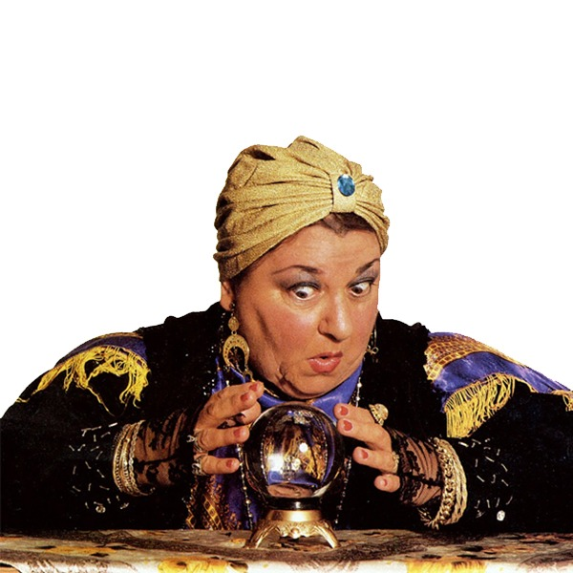
Velkommen til Aktiemarkedet

Slide 2
Hvordan sover du roligt om natten som investor!
Notes:
Strategi lyder så smart – men er så vigtg. Uden strategi bliver du fanget i følelser og du kommer til at bruge unødig energi. Hvorfor tidshorisont vigtig ? Fordi aktier performer over tid. Specielt index. Køb ved fald i udvalgte aktier indeks – men køb ikke en faldende kniv- køb aktier der er i stigende trend. Sælg ud ved store stigninger – aldrig noget forkert i at tage lidt gevinst. Tid ? Afhænger af om du ligger i enkelt aktier – eller index mm . Vælg evt aktier med lav volatilitet – hvordan ser det du – høj vol – mindre position – lav vol høj pos.

Slide 3
Strategi!!
- DU UNDGÅR PANIKLØSNINGER
- DU UNDGÅR AT HANDLE PÅ OVERSKRIFTER
- DU HOLDER DIG TIL EN LANGSIGTET STRATEGI
- DU KENDER DIN TIDSHORISONT OG INVESTERER UD FRA DEN
- DU OPTIMERER DINE INVESTERINGER
- DU UNDGÅR STORE TAB

Slide 4
STRATEGI EKSEMPEL
- START ALTID MED KUN AT INVESTERE FOR 50/75 PCT AF FULDE BELØB
- ENKELT AKTIER KRÆVER MERE TID
- INVESTER BREDT – FINDES FORSKELLIGE PRODUKTER
- ALDRIG ALLE ÆG I SAMME KURV
- INVESTER UD FRA DIN RISIKO PROFIL – FORSIGTIG/RISIKOVILLIG
- ALDRIG FOR MANGE AKTIER I SAMME SEKTOR

Slide 5
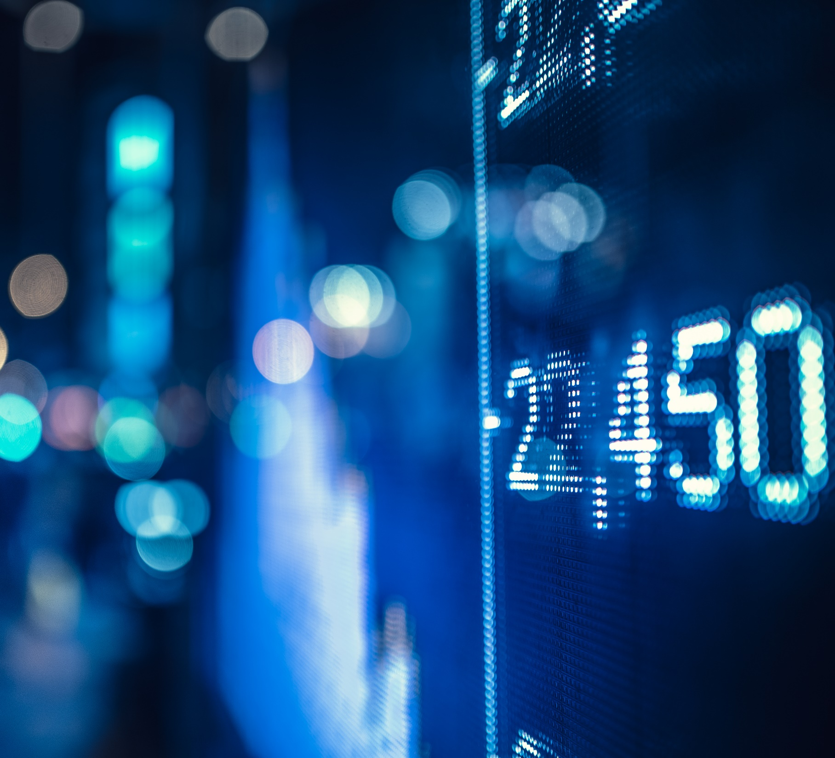
SPRED RISIKOEN! Hvordan?
VERDENSINDEX
1500 AKTIER. 23 LANDE
LAVE OMKOSTNINGER

Slide 6
Værktøjer til at navigere i markedet!

Slide 7
HVAD ER EN STRATEGI IKKE?

Slide 8
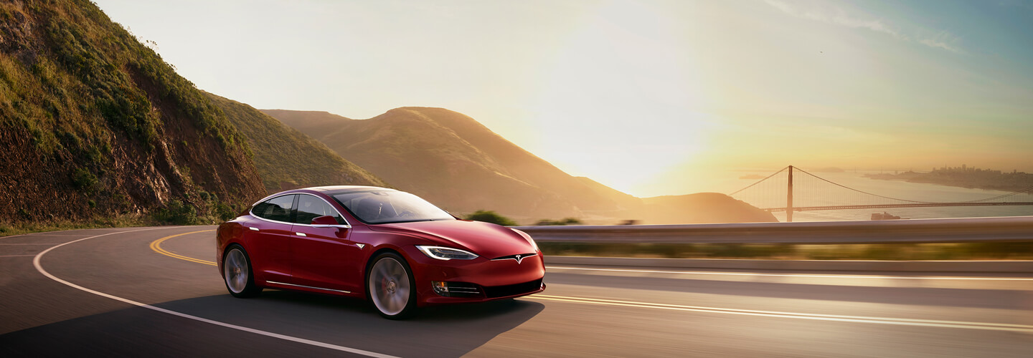
HVEM ER FREMTIDENS VINDER?
HVEM BLIVER FREMTIDENS VINDER
INDENFOR:
ELBILER
MOBILTELEFON
SOLCELLER
VINDMØLLER

Slide 9
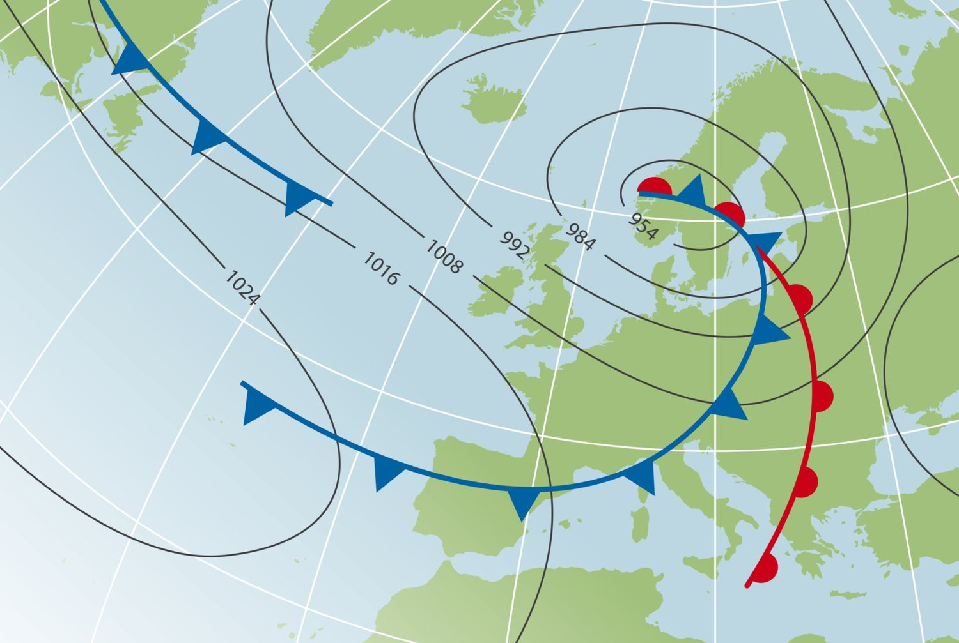
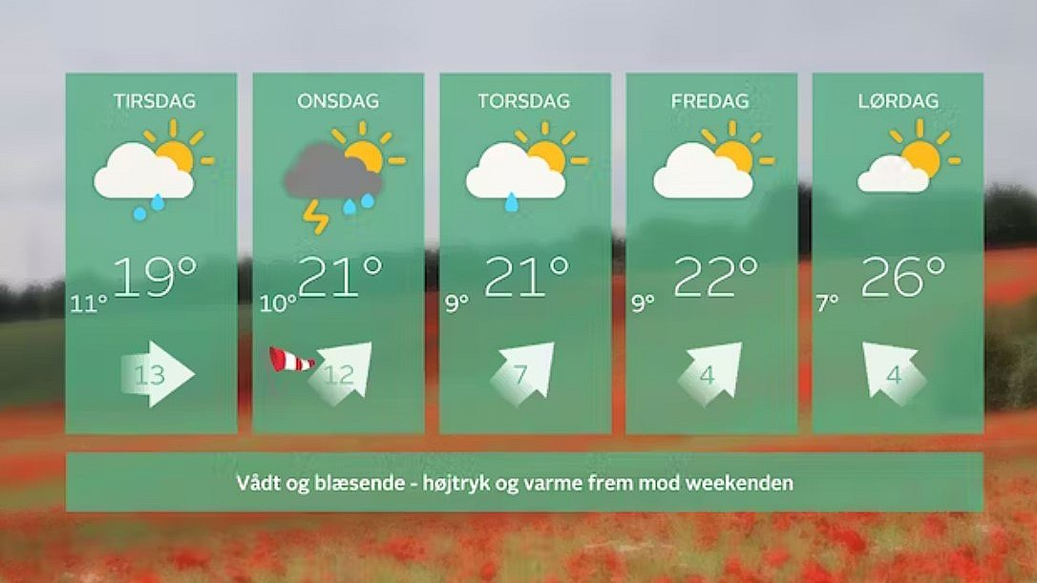
STRATEGI

Slide 10
Hvem tør vi stole på?

Slide 11
HVAD ER EN STRATEGI IKKE?
MIN STRATEGI:
STIL DE RIGTIGE SPØRGSMÅL!
ARBEJD MED SANDSYNLIGHED IKKE SIKKERHED! (Casino)
HAVE EN STRATEGI DER KAN GENTAGES I UENDELIGHED!

Slide 12
De tre (fire) vigtige spørgsmål!
ER DET EN FORNUFTIG FORRETNING?
ER AKTIEN KORREKT PRISSAT?
ER TIMINGEN RIGTIG?
BONUSSPØRGSMÅL:
HVAD SKAL DER TIL FOR AT SÆLGE?
ER DER FORHOLD I VERDEN, JEG SKAL VÆRE OPMÆRKSOM PÅ?

Slide 13
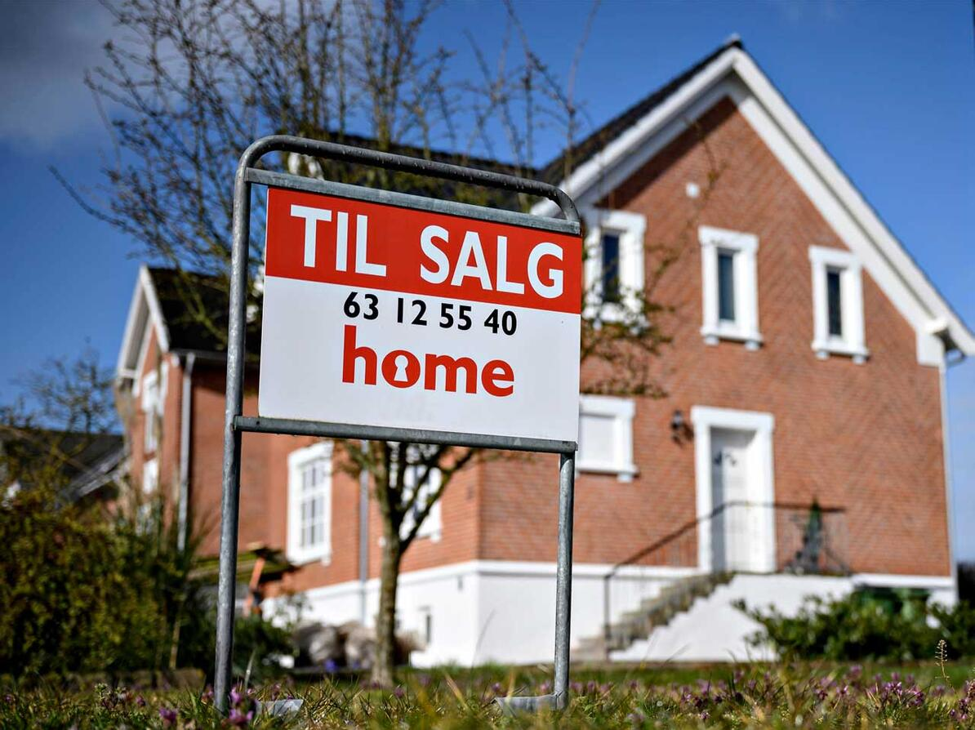
De tre vigtige spørgsmål!

Slide 14
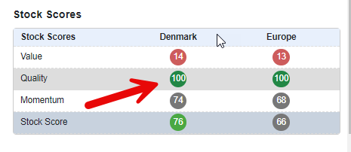
1. FAKTOR SOLID?

Slide 15
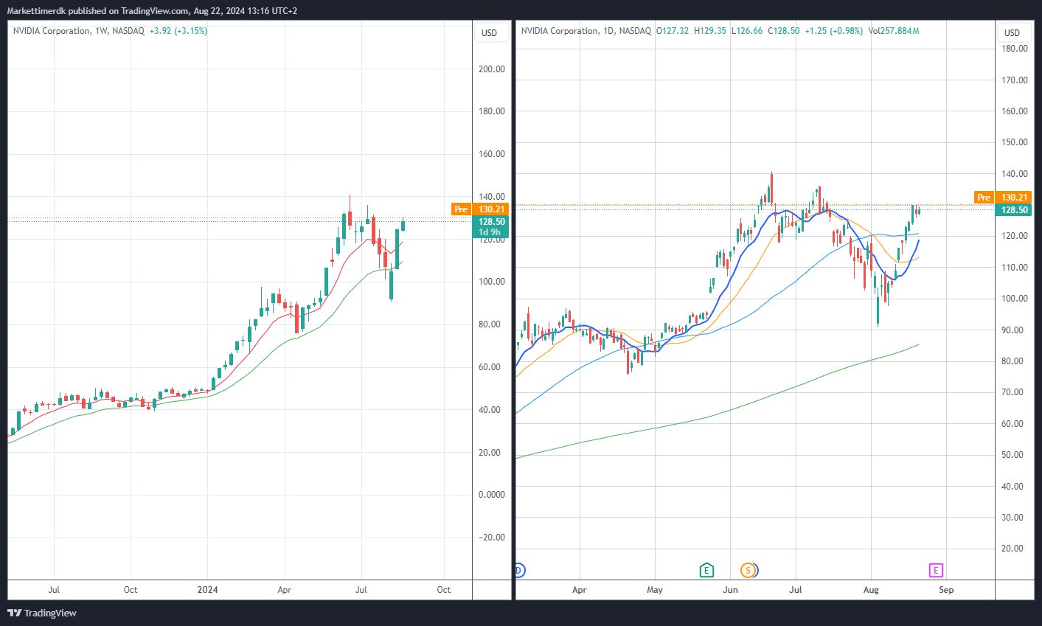
2. TIMING
TEKNISK ANALYSE

Slide 16
3. TIMING
TEKNISK ANALYSE
2 TEKNIKKER:
TRENDS
STØTTE/MODSTAND

Slide 17
3. TIMING
TEKNISK ANALYSE
2 TEKNIKKER:
TRENDS
STØTTE/MODSTAND

Slide 18
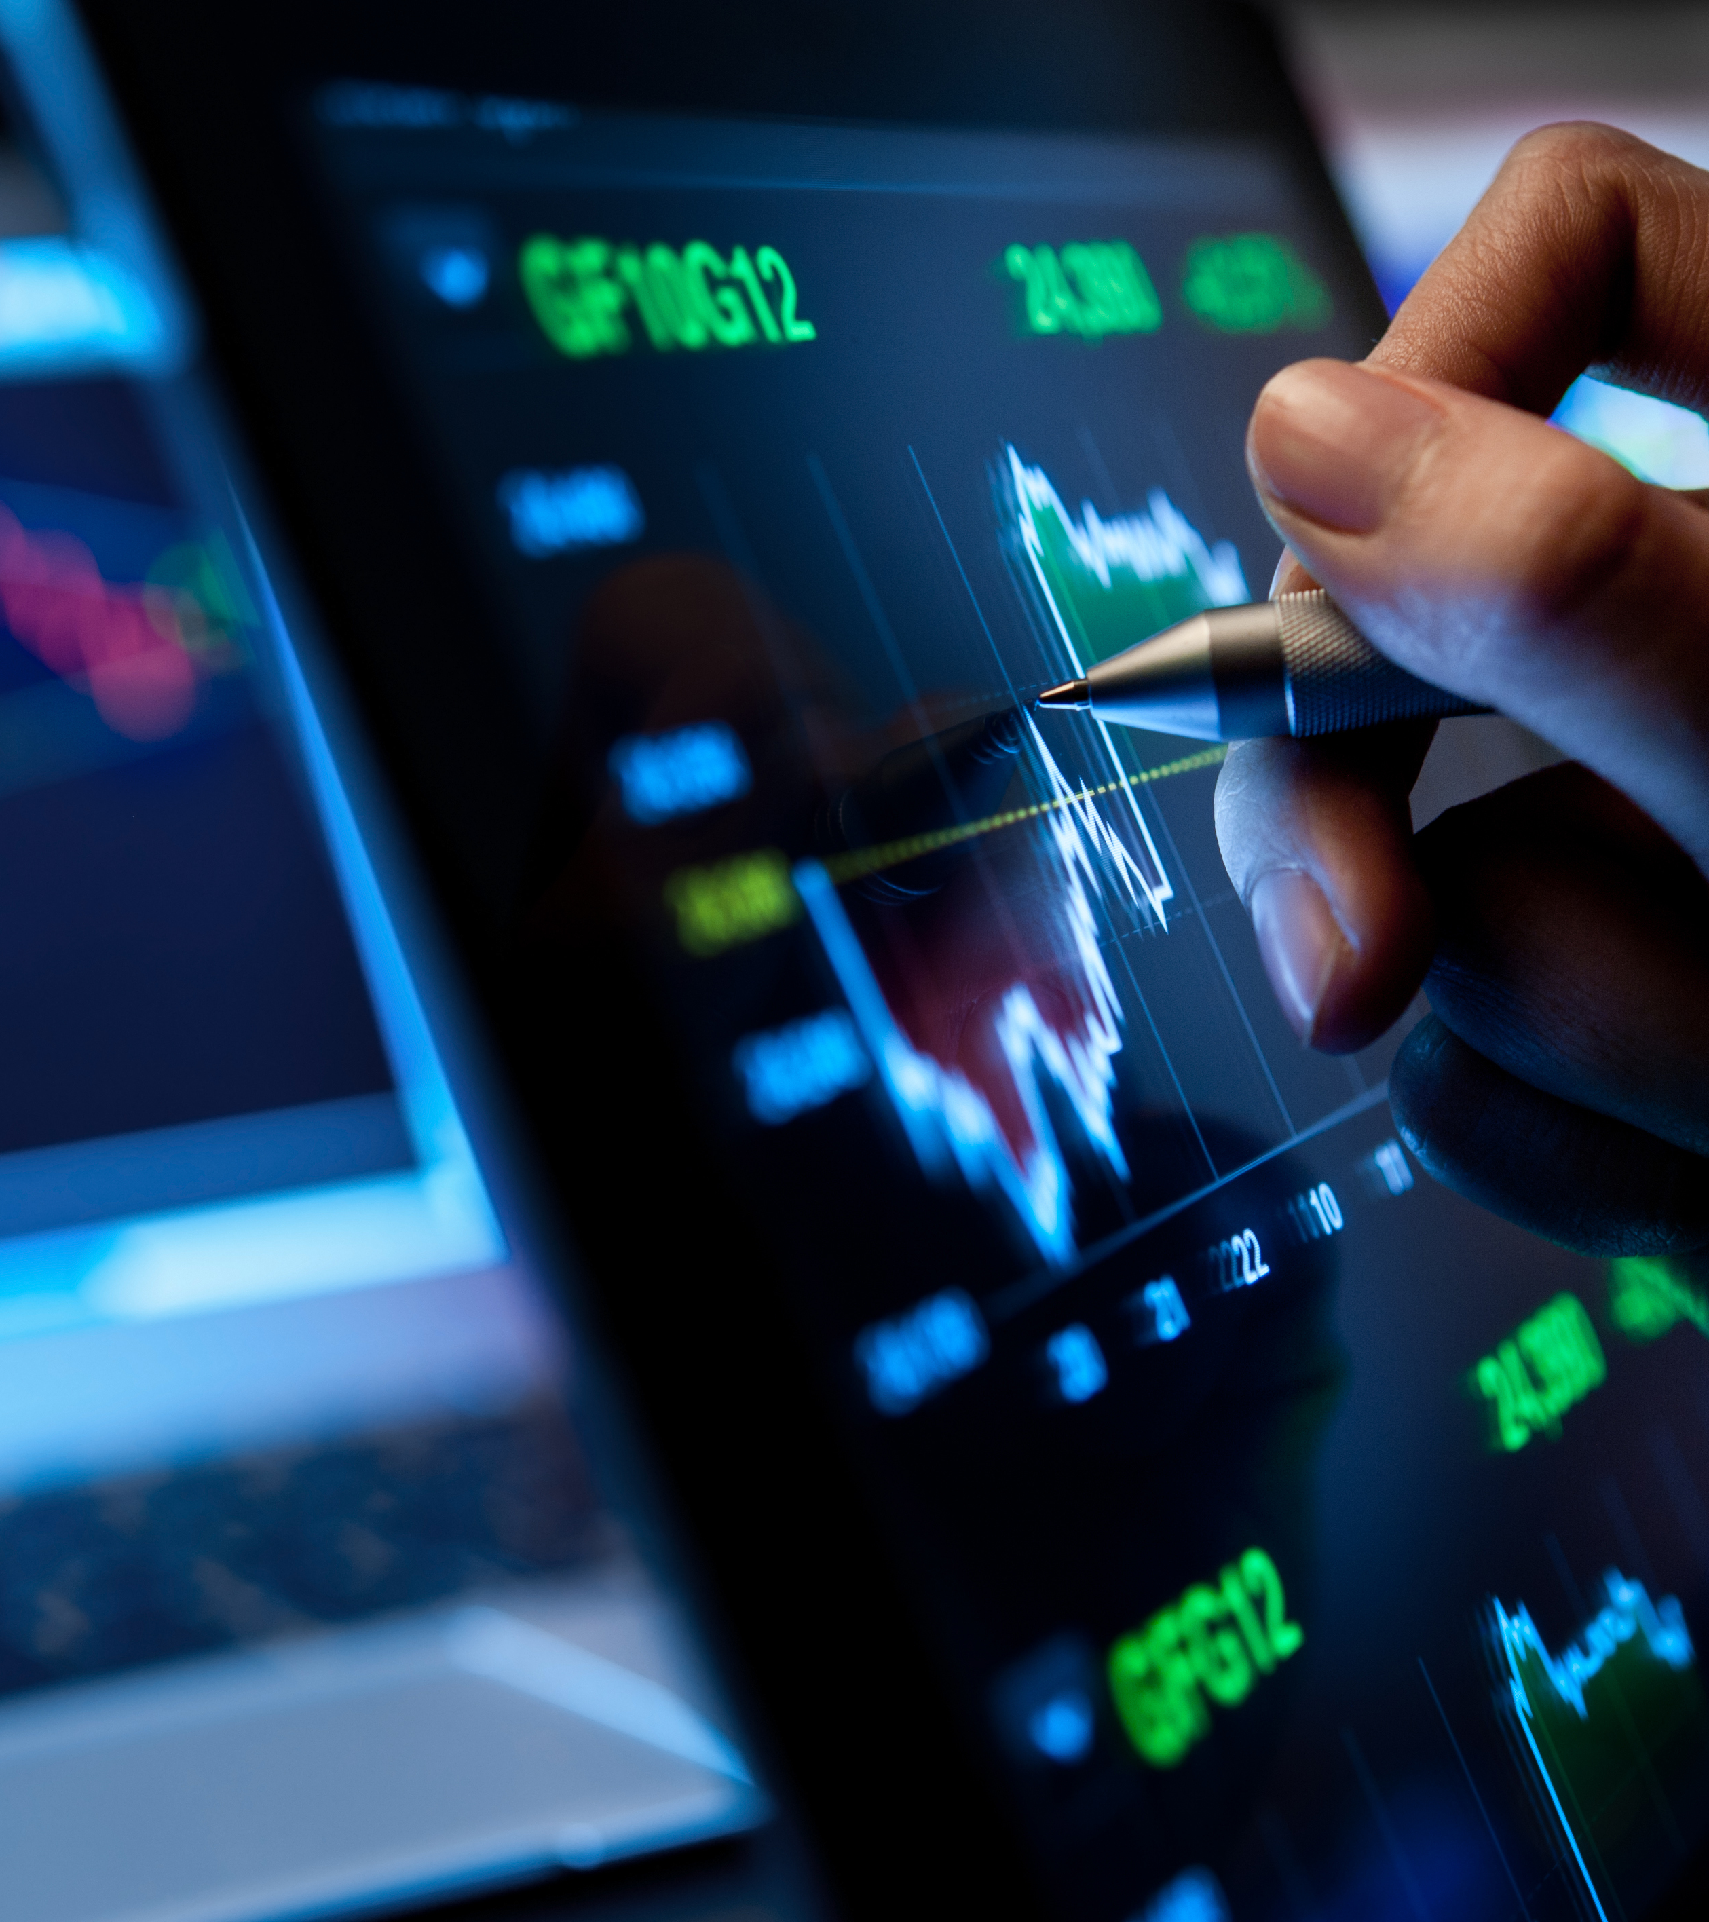
DERFOR BRUGER JEG TEKNISK ANALYSE
- GRAFER VISER HISTORIEN OM AKTIEN
- INTERESSE FRA MARKEDSDELTAGERNE VISES I GRAFEN
- ALLE GODE NYHEDER VISES I GRAFEN
- ALLE DÅRLIGE NYHEDER VISES I GRAFEN
- GIVER ET GODT VÆRKTØJ TIL INVESTERING
- KAN KOMBINERES MED FUNDAMENTAL ANALYSE
- VIGTIGT – IKKE EN SPÅKUGLE
- VISER AKTIENS MØNSTRE SOM VI KAN BRUGE TIL HANDEL

Slide 19
HVAD ER TRENDEN I AKTIEN ??

Slide 20
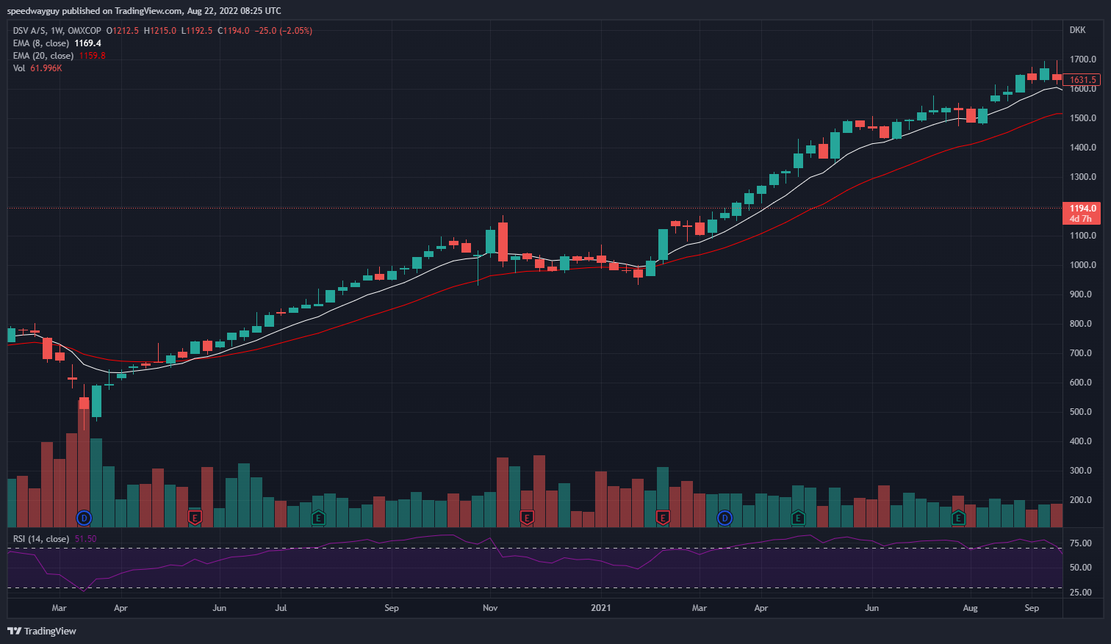
SPOT TRENDEN

Slide 21
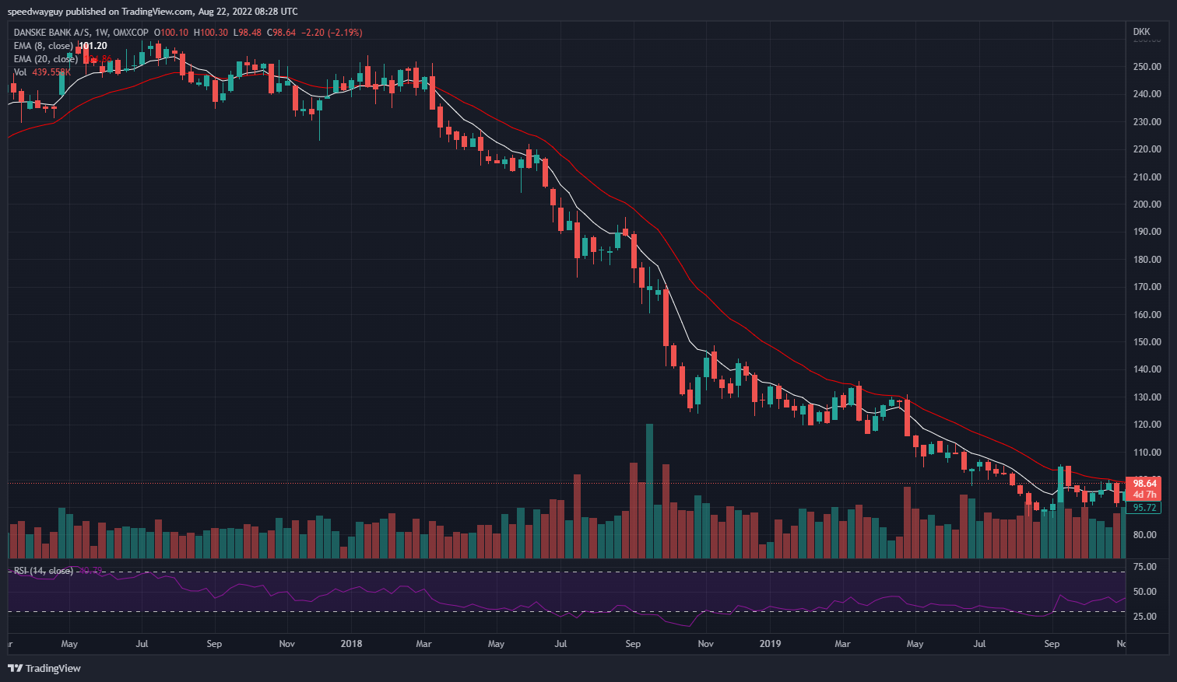
SPOT TRENDEN

Slide 22
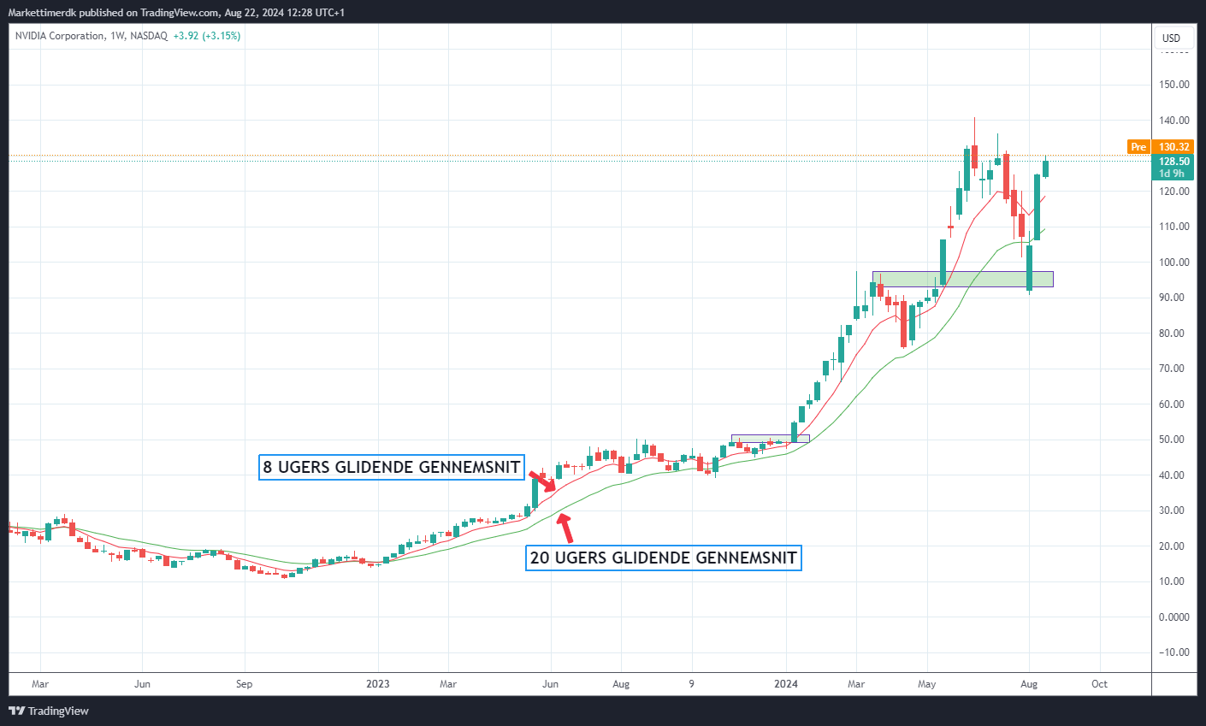
SPOT TRENDEN

Slide 23
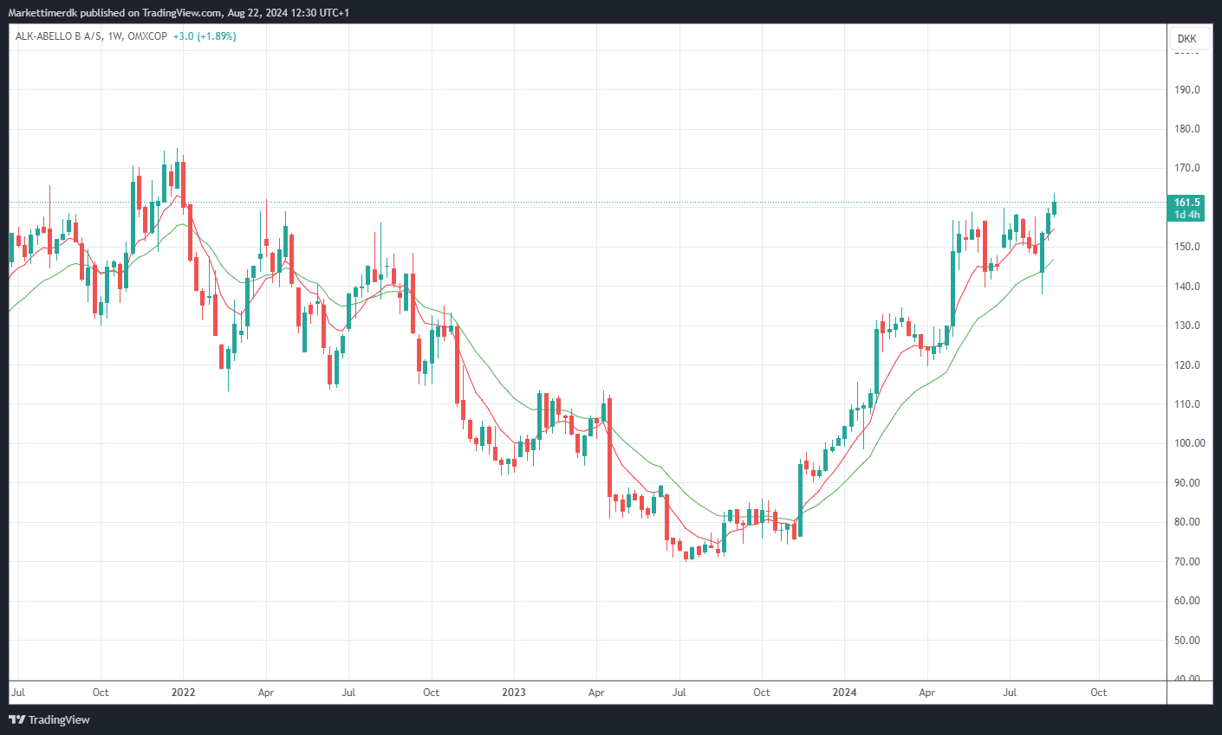
SPOT TRENDEN

Slide 24
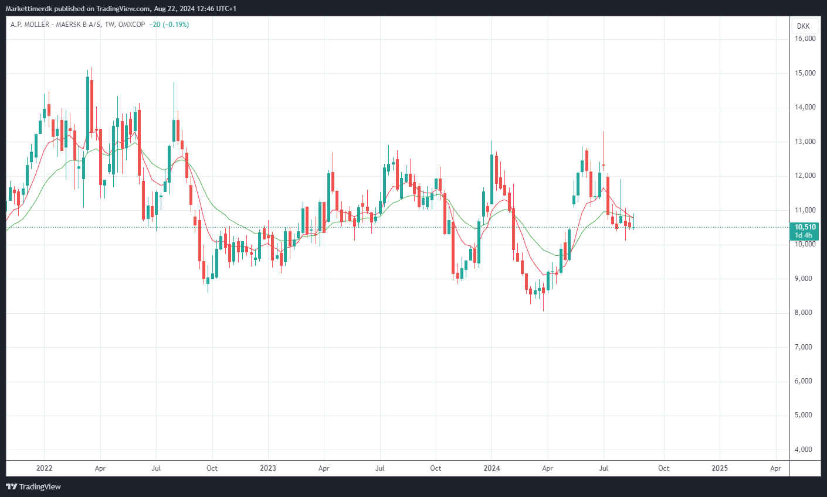
SPOT STØTTE/ MODSTAND

Slide 25
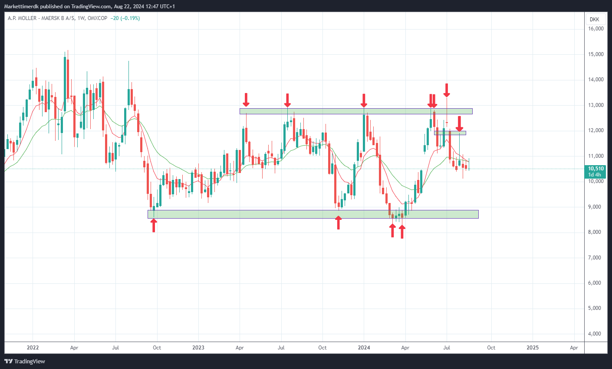
SPOT STØTTE/ MODSTAND

Slide 26
SPOT STØTTE/ MODSTAND

